Slide 1

甜品后台管理系统
基于 @umi/max + React + Ant Design 开发
实现甜点展示、分类筛选、用户登录与喜欢列表等功能
🍰 Sweet Dessert

Slide 2

项目技术栈
• React + TypeScript
• @umi/max
• Ant Design
• umi request
• Less + CSS Modules
🍰 Sweet Dessert

Slide 3
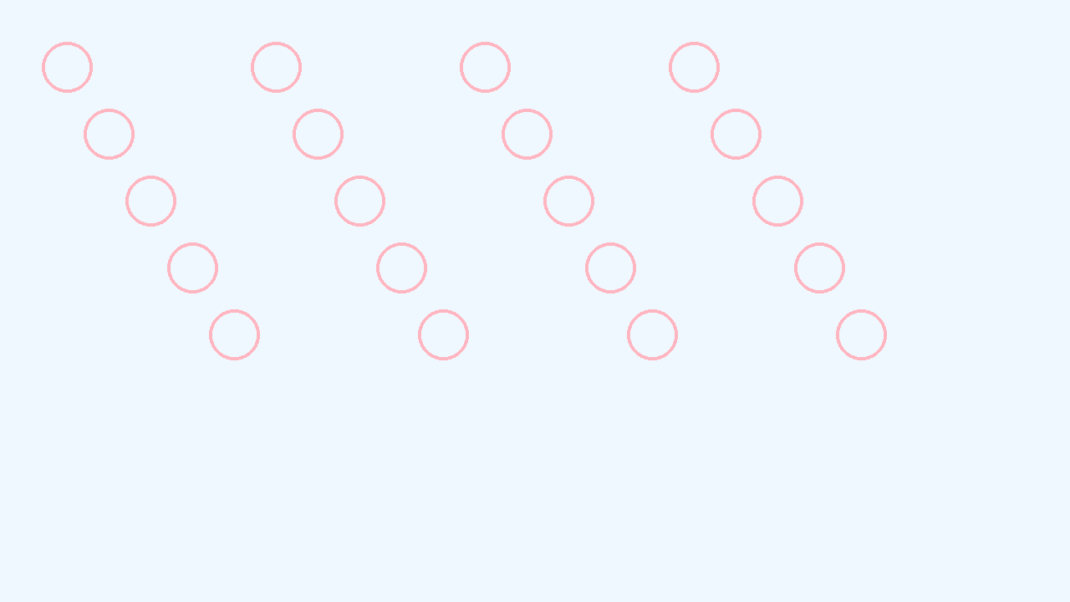
系统功能结构
• 首页
• 甜点甄选
• 甜品优选
• 甜点专区
• 登录页面
• 喜欢列表
🍰 Sweet Dessert

Slide 4

首页模块
• 轮播图展示
• 当季优选
• 王牌雪域系列
• 生日心享系列
🍰 Sweet Dessert

Slide 5
甜点甄选页面
• 全部甜点展示
• 口味筛选
• 规格筛选
• 卡片列表展示
🍰 Sweet Dessert

Slide 6
甜点专区模块
• 蛋糕专区
• 组合专区
• 小食专区
• 优选专区
🍰 Sweet Dessert

Slide 7
登录与喜欢功能
• 未登录提示登录
• 登录后加入喜欢
• 导航栏爱心展示喜欢列表
🍰 Sweet Dessert

Slide 8
甜点详情页面
• 展示甜点详细信息
• 祝福语展示
• 相关推荐甜点
🍰 Sweet Dessert

Slide 9
系统亮点
• 页面温馨美观
• 组件化开发
• 用户体验良好
• 扩展性强
🍰 Sweet Dessert

Slide 10
项目总结
实现完整甜品后台管理与用户交互系统
具备良好的实用性与扩展能力
🍰 Sweet Dessert

